Slide 1

27.清澈的湖水
清澈的（ 眼睛 ）

Slide 2
叽喳蓬棱巢崭牌羽捉灵领理晨失
扔眼纸觉掉睛

Slide 3
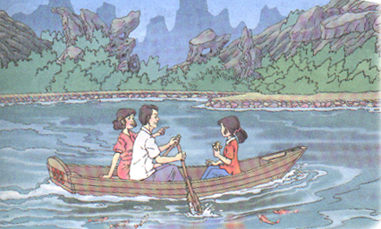

清澈的湖水

Slide 4
刚想
生怕
攥着

Slide 5
比喻句：
湖水像一面镜子。
山石像一只正要跳起的青蛙。
----像------------------。

Slide 6
“我是一株小 小草，请您注意我的脚”。

Slide 7
母亲河，我要用真心留住你。
对不起，过去是我不懂珍惜，
才让你伤心，不再清澈见底。
不要哭泣，多少人依然爱着你，
这片土地因为你变得如此神奇。
我要用真心保护你，
让你在这片土地上奔腾不息。
每滴水支持着生命的跳动，
母亲河，我要用真心留住你，
永远永远保护你 。

